Slide 1

Dyscalculia
WP2: Dyskalkulie-Lehrplan und
-Kursmaterial
Çukurova
İlçe Milli Eğitim Müdürlüğü
Change Your Perspective: It´s Just Dyscalculia
Reference Number: 2022-1-TR01-KA220-SCH-000088738
Duration: 31.12.2022-30.12.2024 (24 months)
School Education ERASMUS+
KA220-SCH-Cooperation partnerschips in school education

Slide 2
Dyscalculia
Modul 2: Diagnoseprozesse bei dyskalkulischen Individuen in normalen Bildungsumgebungen
Çukurova
İlçe Milli Eğitim Müdürlüğü
Change Your Perspective: It´s Just Dyscalculia
Reference Number: 2022-1-TR01-KA220-SCH-000088738
Duration: 31.12.2022-30.12.2024 (24 months)
School Education ERASMUS+
KA220-SCH-Cooperation partnerschips in school education

Slide 3
In diesem Modul werden diagnostische Prozesse bei dyskalkulischen Personen in normalen Bildungsumgebungen erörtert. Sie erhalten Informationen über die professionellen Fähigkeiten, die Lehrende bei diagnostischen Prozessen haben sollten.
Change Your Perspective: It´s Just Dyscalculia
Reference Number: 2022-1-TR01-KA220-SCH-000088738
Duration: 31.12.2022-30.12.2024 (24 months)
School Education ERASMUS+
KA220-SCH-Cooperation partnerschips in school education

Slide 4
Modul 2: Diagnoseprozesse bei dyskalkulischen Individuen in normalen Bildungsumgebungen
Einführung in das Modul
Inhalt des Moduls
Link zu zusätzlichem Text
Link zu zusätzlichem Video
Quiz
Quellen

Slide 5

Modul 2: Diagnoseprozesse bei dyskalkulischen Individuen in normalen Bildungsumgebungen
1. Einführung in das Modul
Das Navigieren in der Bildungslandschaft mit dem Schwerpunkt auf Inklusion erfordert ein nuanciertes Verständnis von Lernunterschieden wie Dyskalkulie. Dieses Modell bietet einen prägnanten Überblick über den systematischen Prozess der Diagnose von Dyskalkulie in Schulen und unterstreicht die gemeinsamen Bemühungen von Lehrenden, Eltern und Spezialist*innen. Anschließend werden praktische Lehrmethoden und -techniken erforscht, wobei der Schwerpunkt auf Flexibilität und Individualisierung liegt, um den unterschiedlichen Lernniveaus innerhalb des Dyskalkuliespektrums gerecht zu werden. Ziel ist es, Pädagog*innen mit effektiven Werkzeugen auszustatten, um ein adaptives und integratives Lernumfeld zu schaffen, das den akademischen Erfolg von Schüler*innen mit Dyskalkulie fördert.
Source:

Slide 6
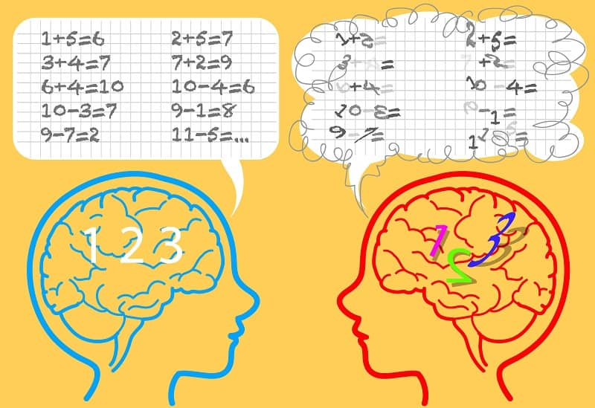
Modul 2: Diagnoseprozesse bei dyskalkulischen Individuen in normalen Bildungsumgebungen
1. Einführung in das Modul
Klassenlehrer*innen sind oft die Initiatoren des Prozesses der Identifizierung von Schüler*innen mit besonderen Lernschwächen. Aus diesem Grund haben die Klassenlehrer*innen die Verantwortung, diese Schüler*innen zu entdecken, sie richtig anzuleiten und ein pädagogisches Umfeld für diese SchülerInnen zu schaffen. Die Lehrenden sollten die Leistung der Schüler*innen berücksichtigen, Stärken und Eigenschaften, die gestärkt werden müssen, identifizieren und einen entsprechenden Plan erstellen. Wenn sich die Leistungen der Schüler*innen trotz aller Bemühungen und Aufmerksamkeit der Lehrenden nicht wesentlich ändern, sollten die Schüler*innen zur weiteren Untersuchung an die notwendigen Personen und Institutionen verwiesen werden. Man kann jedoch sagen, dass die Lehrenden im Klassenzimmer sowohl mangelnde Kenntnisse als auch falsche Vorstellungen bei der Beurteilung von Schwierigkeiten haben (Kuruyer & Çakıroğlu, 2017). Der kritischste Punkt für Lehrende ist hier, zu wissen, ob die Ursache der Schwierigkeit auf eine Behinderung zurückzuführen ist, wie z.B. geistige Retardierung oder Sehbehinderung. Diese Unterscheidung ist wichtig für eine eindeutige Diagnose einer spezifischen Lernbehinderung. Um diese Frage zu beantworten, müssen sich die Schüler*innen zunächst medizinisch untersuchen lassen.
Source:

Slide 7
Modul 2: Diagnoseprozesse bei dyskalkulischen Individuen in normalen Bildungsumgebungen
1. Einführung in das Modul
Die Diagnose von Dyskalkulie in Schulen erfordert einen strukturierten Ansatz, der Beobachtung, Bewertung und Zusammenarbeit zwischen Pädagog*innen, Eltern und Spezialist*innen umfasst. Dieser Prozess beginnt mit der Identifizierung von Problemen durch Beobachtung der Schwierigkeiten eines Schülers*einer Schülerin mit mathematischen Konzepten. Erste Untersuchungen, die standardisierte Tests und Beobachtungen der Lehrenden umfassen, helfen dabei, gefährdete Schülerinnen zu identifizieren.
Wertvolle Erkenntnisse von Lehrenden und Eltern tragen zu einem umfassenden Verständnis der Probleme des Schülers*der Schülerin bei. Eine umfassende Beurteilung, die in der Regel von Schulpsycholog*innen oder einer spezialisierten Fachkraft durchgeführt wird, bewertet die mathematischen Fähigkeiten und die kognitive Verarbeitung. Dazu gehören psychoedukative Beurteilungen zur Einschätzung der allgemeinen kognitiven Leistungsfähigkeit und mathematikspezifische Beurteilungen, die auf Stärken und Schwächen abzielen. Vergleiche mit Entwicklungsnormen helfen dabei, signifikante Lücken zu identifizieren, die auf Dyskalkulie hindeuten.
Im Anschluss an die Beurteilung erfolgt eine gemeinsame Interventionsplanung, an der Lehrende, Eltern und Spezialist*innen beteiligt sind. Es wird ein individueller, auf die Bedürfnisse des Schülers*der Schülerin zugeschnittener Plan entwickelt, der laufend überwacht wird, um die Fortschritte zu bewerten und die Unterstützung gegebenenfalls anzupassen. Kulturelle Erwägungen und ethische Standards gewährleisten einen fairen Bewertungsprozess. Zu den beteiligten Fachleuten können Lehrende, Schulpsycholog*innen, Sonderpädagog*innen und andere Spezialist*innen gehören, um einen ganzheitlichen Ansatz zur Unterstützung von Schüler*innen mit Dyskalkulie zu gewährleisten.

Slide 8
Modul 2: Diagnoseprozesse bei dyskalkulischen Individuen in normalen Bildungsumgebungen
2. Inhalt des Moduls
Grundlegende Kompetenzen, die Lehrende bei der Diagnostik von dyskalkulischen Personen in regulären Bildungseinrichtungen erwerben sollten:
Diagnoseverfahren kennen und anwenden
Kenntnis der Tests, ihres Inhalts und ihres Zwecks
Die Auswahl der diagnostischen Verfahren an die Lerngruppe anpassen

Slide 9
Modul 2: Diagnoseprozesse bei dyskalkulischen Individuen in normalen Bildungsumgebungen
2. Inhalt des Moduls
Die beruflichen Fähigkeiten der Lehrenden, Schüler*innen mit Dyskalkulie zu erkennen, sollten verbessert werden.
Unterschiedliche Lernniveaus entsprechend der Individuen sind bei der Diagnose von Schüler*innen sehr wichtig.
Es ist ganz normal, dass es dyskalkulische Schüler*innen in der Klasse gibt, aber sie müssen erkannt werden.
Lehrende müssen dyskalkulische Schüler*innen erkennen und, nachdem sie sie identifiziert haben, geeignete Lernumgebungen und Materialien vorbereiten.
Mit der richtigen Diagnose und einer individuellen Unterrichtsplanung sind dyskalkulische Schüler*innen in der Lage zu lernen.

Slide 10
Modul 2: Diagnoseprozesse bei dyskalkulischen Individuen in normalen Bildungsumgebungen
2. Inhalt des Moduls
Modul 2
Die wichtigsten Beschreibungskriterien, die Lehrende für dyskalkulische Schüler*innen kennen sollten, sind die folgenden:
Inklusionskriterien
Haben Defizite in ihrer Fähigkeit, mathematische Kenntnisse und Fähigkeiten zu erwerben.
Haben anhaltende Schwierigkeiten beim Erlernen von Zahlenkonzepten, Zählprinzipien oder Arithmetik.
Folgen ihre Altersgenossen etwa 2 Jahre zurück.
Ausschlusskriterien
Geistige Behinderung
Bewegungsstörung
Emotionale Störung
Sozio-kulturelle Unterschiede
Unzureichende Bildung

Slide 11
Modul 2: Diagnoseprozesse bei dyskalkulischen Individuen in normalen Bildungsumgebungen
2. Es gibt vier wichtige Elemente bei der Definition von Dyskalkulie
Es bestehen Schwierigkeiten beim Verständnis von Zahlen oder bei der Durchführung von Grundrechenarten, die nicht mit dem chronologischen Alter, den Bildungsmöglichkeiten oder den intellektuellen Fähigkeiten der Person übereinstimmen.
Der Schwierigkeitsgrad ist signifikant, wenn er anhand von standardisierten Messungen dieser Fähigkeiten beurteilt wird oder im Verhältnis zur akademischen Leistung bestehen bleibt.
Es gibt erhebliche Hindernisse für akademische Leistungen und Aktivitäten des täglichen Lebens, die mathematische Fähigkeiten erfordern.
Rechenschwierigkeiten treten bereits in jungen Jahren auf und sind nicht auf visuelle, hörende oder neurologische Ursachen oder mangelnde Schulbildung zurückzuführen.

Slide 12
Modul 2: Diagnoseprozesse bei dyskalkulischen Individuen in normalen Bildungsumgebungen
2. Methoden für die Diagnose von Dyskalkulie
Die in der Diagnosephase üblicherweise verwendeten Methoden sind die folgenden:
Diagnostische Methoden durch direkte Beobachtung
Diskrepanz-Methode
Methode der Reaktion auf die Intervention
Computergestützte Diagnose-Tools
Eine neue Methode: Mehrfach-Filter-Methode
  Bei dieser Methode werden Einzelpersonen beobachtet und anhand von Checklisten, die entsprechend den Symptomen von Mathematik-Lernschwächen erstellt wurden, festgestellt, ob die Person an Dyskalkulie leidet oder nicht.
  Man kann sagen, dass diese Methode unzureichend ist, weil ähnliche Merkmale und Symptome auch bei Kindern ohne Dyskalkulie in bestimmten Altersstufen oder Zeiträumen zu beobachten sind und sie nicht genügend Daten über den Grund für die schlechten Leistungen des Kindes in Mathematik liefert.
  Die Diagnose von Mathematik-Lernschwierigkeiten durch die Feststellung der Diskrepanz zwischen der Intelligenz eines Kindes und seiner Leistung ist eine der allgemein anerkannten Methoden.
  Zu den Kritikpunkten an dieser Methode gehört, dass sie zu Reliabilitäts- und Validitätsproblemen führen kann, dass sie nicht zwischen leistungsschwachen Kindern und solchen mit Lernschwierigkeiten in Mathematik unterscheiden kann und dass es einige dyskalkulische Schüler*innen gibt, die keine Diskrepanz zwischen Intelligenz und Leistung aufweisen.
  Response to Intervention ist ein System zur frühzeitigen Identifizierung und Unterstützung von Schüler*innen, die von akademischem Versagen und Lernschwächen bedroht sind. Diese Methode basiert auf den geringen akademischen Leistungen von Schüler*innen im Vergleich zu den Mitschüler*innen und den unzureichenden Leistungen bei sorgfältig geplantem Unterricht.
  Dennoch sollte die Diskrepanz/Konsistenz-Methode zur Identifizierung von Lernschwächen im Bereich Mathematik verwendet werden.
  Forscher*innen empfehlen, diese Methode in Kombination mit der Diskrepanz/Konsistenz-Methode anzuwenden.
  Viele computerbasierte Dyskalkulie-Diagnoseinstrumente bestehen aus ähnlichen mathematischen und psychologischen Tests.
  Diese Tests umfassen Aufgaben wie den Vergleich symbolischer Zahlen auf der Grundlage des Stroop- und Differenzeffekts, das kanonische Zählen von Punkten auf der Grundlage der Sanbil-Fähigkeit, das Schätzen von Zahlenreihen, den Vergleich nichtsymbolischer Multiplikationen auf der Grundlage des Weber-Bruchs, den Vergleich symbolischer Zahlen und mathematische Berechnungen mit vier Operationen.
  Das Multiple-Filter-Modell wurde unter Berücksichtigung der Stärken und Schwächen der diagnostischen Methoden zur Identifizierung von Schüler*innen mit Lernschwierigkeiten in Mathematik und der Ein- und Ausschlusskriterien, die sich aus den Definitionen von Dyskalkulie ergeben, entwickelt.
  Bei dieser Methode werden der Dyskalkulie-Vormessbogen, das Dyskalkulie-Screening-Tool, der Schüler*innenidentifikationsbogen und der Intelligenztest als Filter verwendet.

Slide 13
Modul 2: Diagnoseprozesse bei dyskalkulischen Individuen in normalen Bildungsumgebungen
3. Link zu zusätzlichem Text
http://dx.doi.org/10.6007/IJARPED/v6-i2/380
https://doi.org/10.17051/ilkonline.2017.330248
https://www.mathematicalbrain.com/pdf/Dyscalculia_Screener_Manual.PDF
Englisch Video: https://youtu.be/02MB3zI5iNI
Türkisch Video: https://www.youtube.com/live/5Hcnr5ZADd4?si=3bXBChKZbo96FJs4

Slide 14
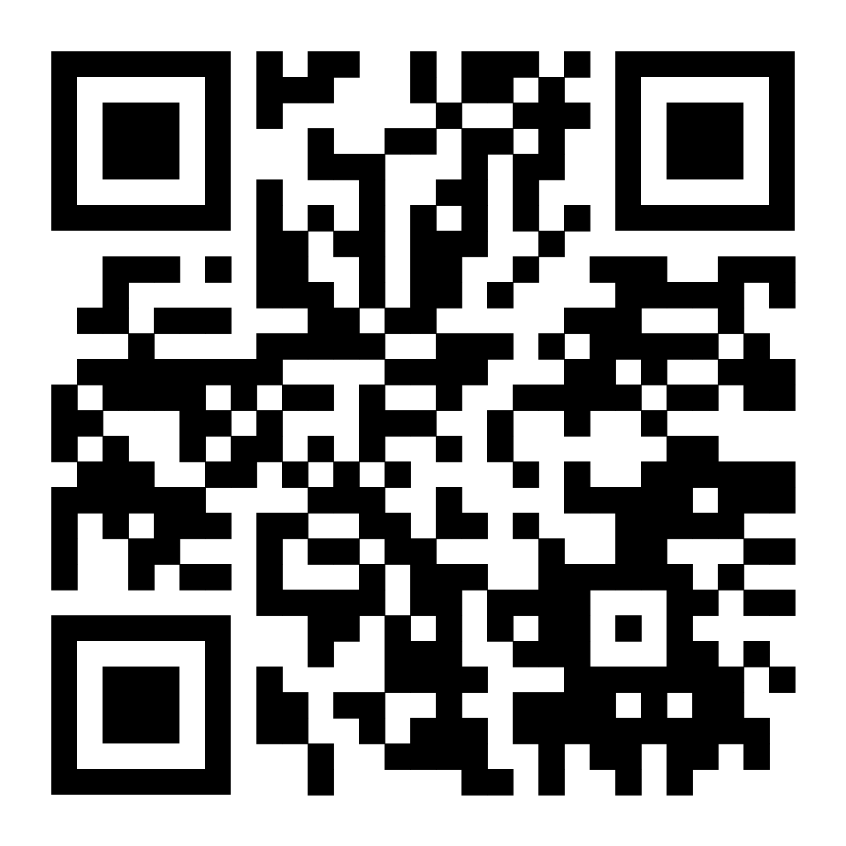
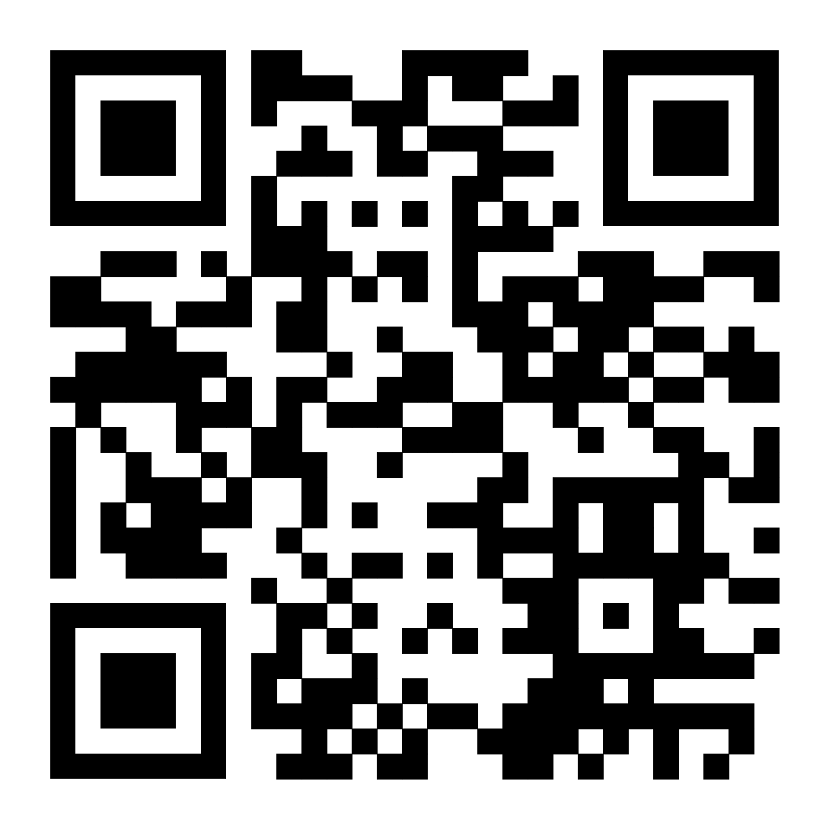
Modul 2: Diagnoseprozesse bei dyskalkulischen Individuen in normalen Bildungsumgebungen
4. Link zu zusätzlichem Video
Link Video Englisch: Facts and Myths about Dyscalculia
WP2-P0-Dyscalculia-Video-EN
Link Video Türkisch: Yılmaz Mutlu | Diskalkulik Öğrencilere Yönelik Öğretim Stratejileri ve Uygulamaları
WP2-P0-Dyscalculia-Video

Slide 15
Modul 2: Diagnoseprozesse bei dyskalkulischen Individuen in normalen Bildungsumgebungen
5. Quiz
Frage 1: Was ist der erste Schritt bei der Diagnose von Dyskalkulie in Schulen?
a) Umfassende Bewertung
b) Psychoedukative Beurteilung
c) Beobachtung und Identifizierung von Bedenken
d) Elterliche Eingabe
Frage 2: Welche Bewertung wird durchgeführt, um die allgemeine kognitive Leistungsfähigkeit eines*einer Schülers*Schülerin zu beurteilen, einschließlich Bereichen wie Arbeitsgedächtnis, Aufmerksamkeit und Verarbeitungsgeschwindigkeit?
a) Mathe-spezifische Bewertung
b) Psychoedukative Beurteilung
c) Vergleich zu Entwicklungsnormen
d) Erste Überprüfung
Frage 3: Welche Technik wird für den Unterricht von Schüler*innen mit Dyskalkulie empfohlen, die reale Anwendungen beinhaltet?
a) Multisensorische Ansätze
b) Visuelle Darstellungen
c) Anwendungen aus der realen Welt
d) Wiederholung und Verstärkung
Frage 4: Welche Lehrmethode betont die Zerlegung komplexer mathematischer Konzepte in kleinere, überschaubare Schritte?
a) Differenzierter Unterricht
b) Personalisierte Lernpläne
c) Strukturiertes und sequenzielles Lernen
d) Positive Verstärkung

Slide 16
6. Quellen
Koç, B. (2018). Diskalkulik öğrencilere toplama ve çıkarma öğretimine yönelik bir eylem araştırması (Doctoral dissertation, Necmettin Erbakan University (Turkey)).
Butterworth, B. (2005). Developmental dyscalculia. In The handbook of mathematical cognition (pp. 455-467). Psychology Press.
Fu, S. H., & Chin, K. E. (2017). An online survey research regarding awareness of dyscalculia among educators in Sandakan district, Sabah. International Journal of Academic Research in Progressive Education and Development, 6(2), 1-10.

Slide 17
Kontakt
100. Yıl Mahallesi, 85183. Sk. No:4,
01170 Çukurova/Adana
Web: https://cukurova.meb.gov.tr/
Ayşe KARAKILIC
Projektkoordinatorin
Çukurova İlçe Milli Eğitim Müdürlüğü
Telephone +905072336660
E-Mail agurgah@hotmail.com
Rezzan GIZIR
Projektkoordinatorin
Çukurova İlçe Milli Eğitim Müdürlüğü
Telephone +905072336660
E-Mail rezzanbalcilar@gmail.com

